Slide 1


UỶ BAN NHÂN DÂN QUẬN LONG BIÊN
TRƯỜNG MẦM NON THƯỢNG THANH
GIÁO ÁN PHÁT TRIỂN NGÔN NGỮ
HOẠT ĐỘNG: LÀM QUEN CHỮ CÁI
Đề tài:Làm quen chữ cái u,ư
Lứa tuổi: MG Lớn 5 – 6 tuổi
Giáo viên: Đinh Thị Ngọc Dung

Slide 2

Mục đích – yêu cầu
1.Kiến thức.
- Trẻ nhận biết và phát âm đúng các chữ cái u, ư
- Trẻ nhận ra các chữ cái đã học có trong các từ chỉ hình ảnh
- Trẻ biết cấu tạo, đặc điểm của chữ u, ư
Trẻ nhận biết các kiểu chữ u, ư (in thường, viết thường, in hoa)
2. Kỹ năng.
Luyện phát âm chính xác, nhận biết phân biệt đúng chữ cái u, ư
- So sánh những đặc điểm giống và khác nhau giữa các chữ cái u, ư
- Trẻ biết phối hợp với các bạn trong nhóm chơi, trả lời câu hỏi đúng nội dung.
3. Thái độ.
- Trẻ vui vẻ, hứng thú, tích cực tham gia vào các hoạt động.
- Trẻ mạnh dạn trả lời câu hỏi của cô.

Slide 3
Làm quen với chữ U

Slide 4

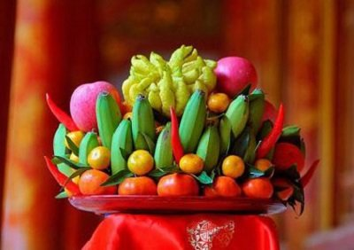
Mâm ngũ quả

Slide 5
u

Slide 6



Cấu tạo của chữ u

Slide 7

Cô giới thiệu các kiểu chữ u
u
u

Slide 8

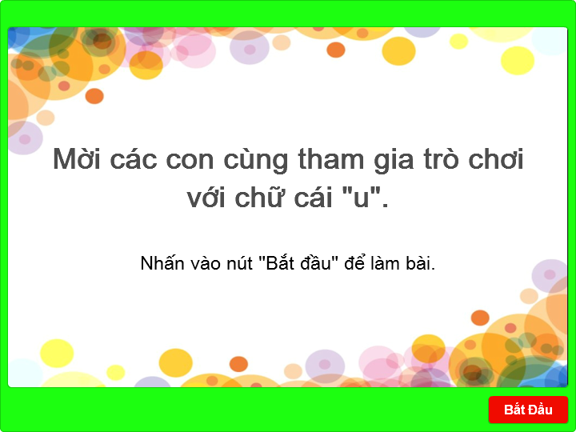
Trò chơi với chữ u

Slide 9

Cây Đào
Cây Đào đầu xóm
Lèm đốm nụ hồng
Chúng em chỉ mong
Hoa đào mau nở.
C©y ®µo
C©y ®µo ®Çu xãm
Lèm ®èm nô hång
Chóng em chØ mong
Mïa ®µo mau në.

Slide 10

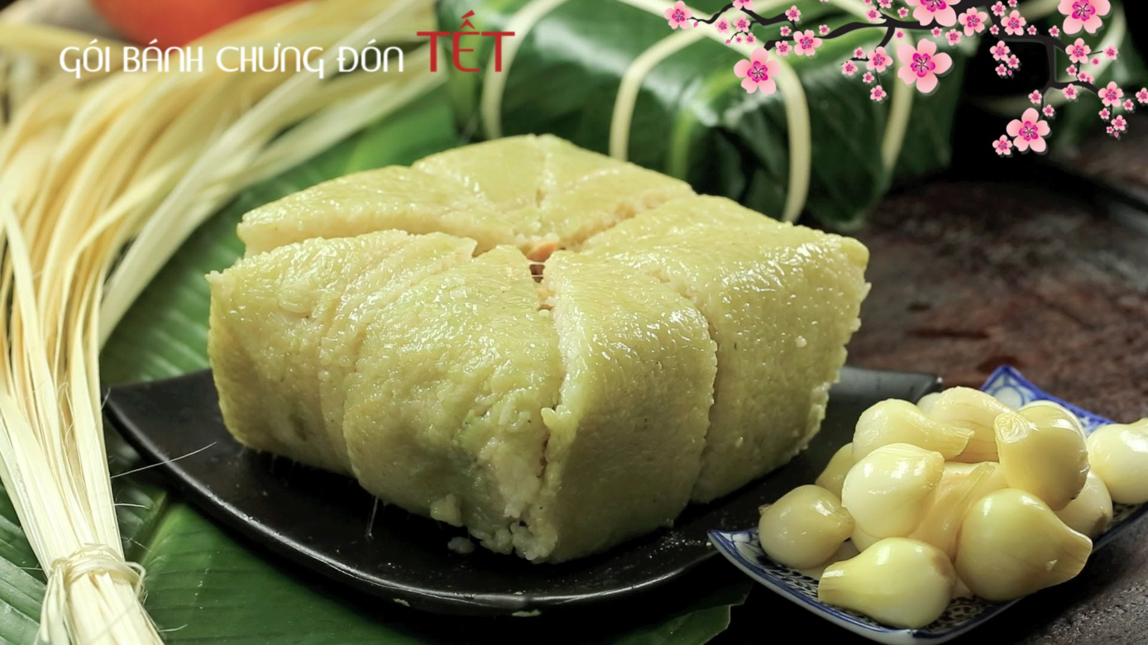
Banh chưng

Slide 11
­­
ư

Slide 12
­­
ư

Slide 13

Cấu tạo chữ “ư”

Slide 14

Ư
ư

Slide 15


So sánh chữ cái u - ư

Slide 16

Trò chơi

Slide 17
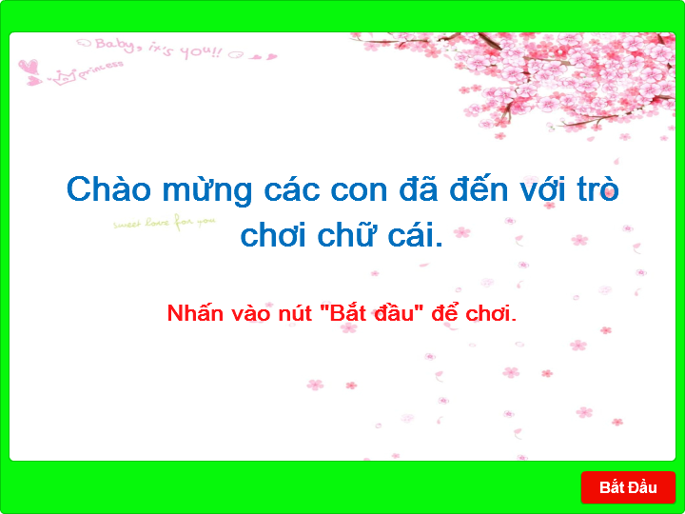

Slide 18
Ô chữ kì diệu
u
ư
ư
o
a
ư
ư
n

